Slide 1
TUTORIAL zum Umstrukturieren von
Beiträgen in der Sprichwort DB
by
Christoph Trattner

Slide 2
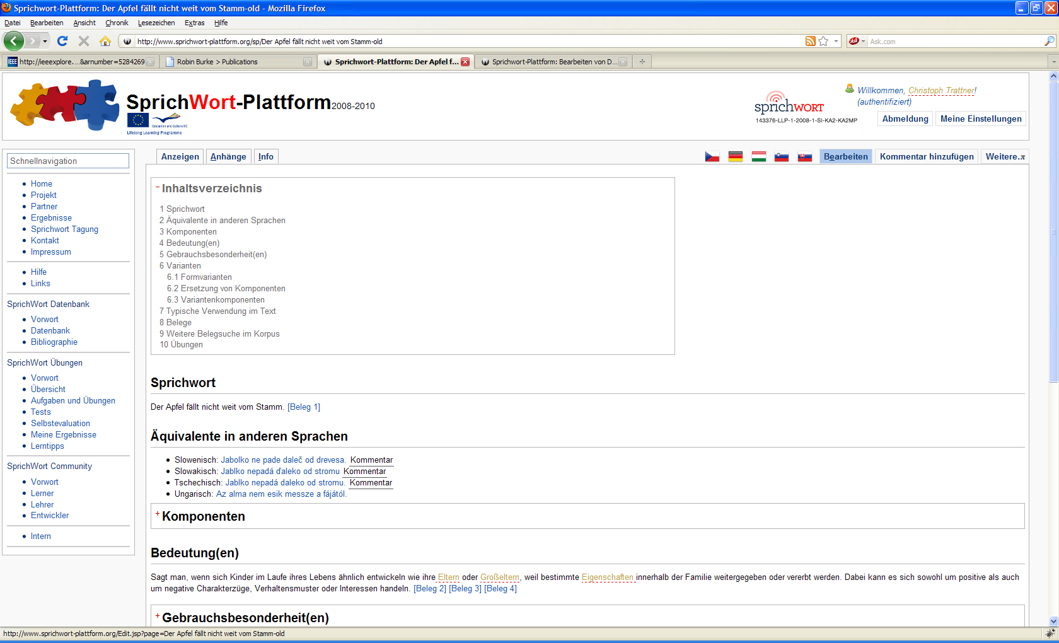
Zu einem beliebigen Sprichwort gehen
und dann auch „Bearbeiten“ klicken

Slide 3
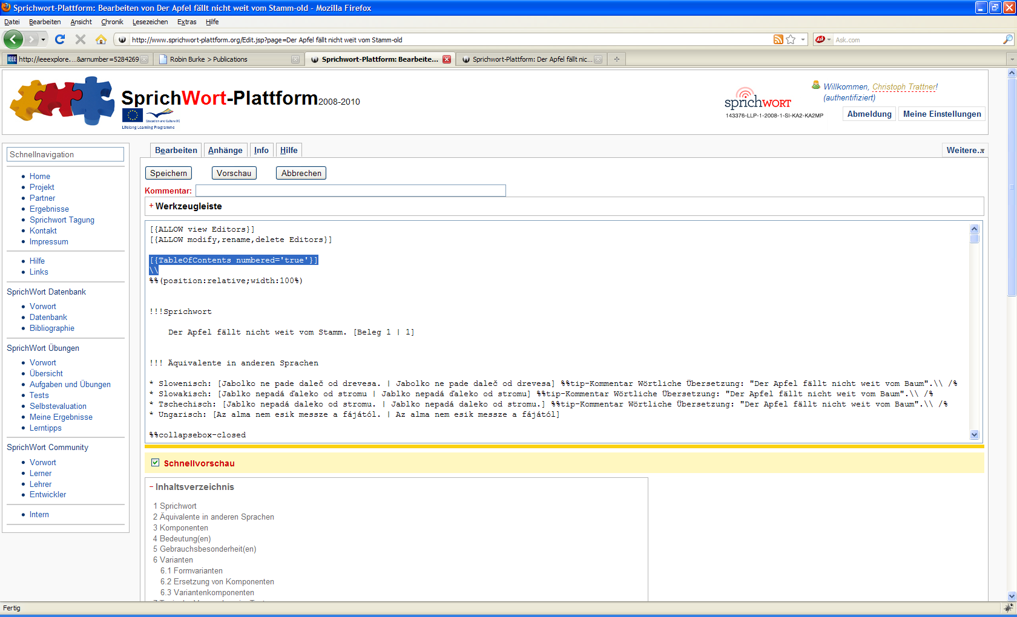
[{TableOfContents numbered='true'}]
\\
LÖSCHEN!!!

Slide 4
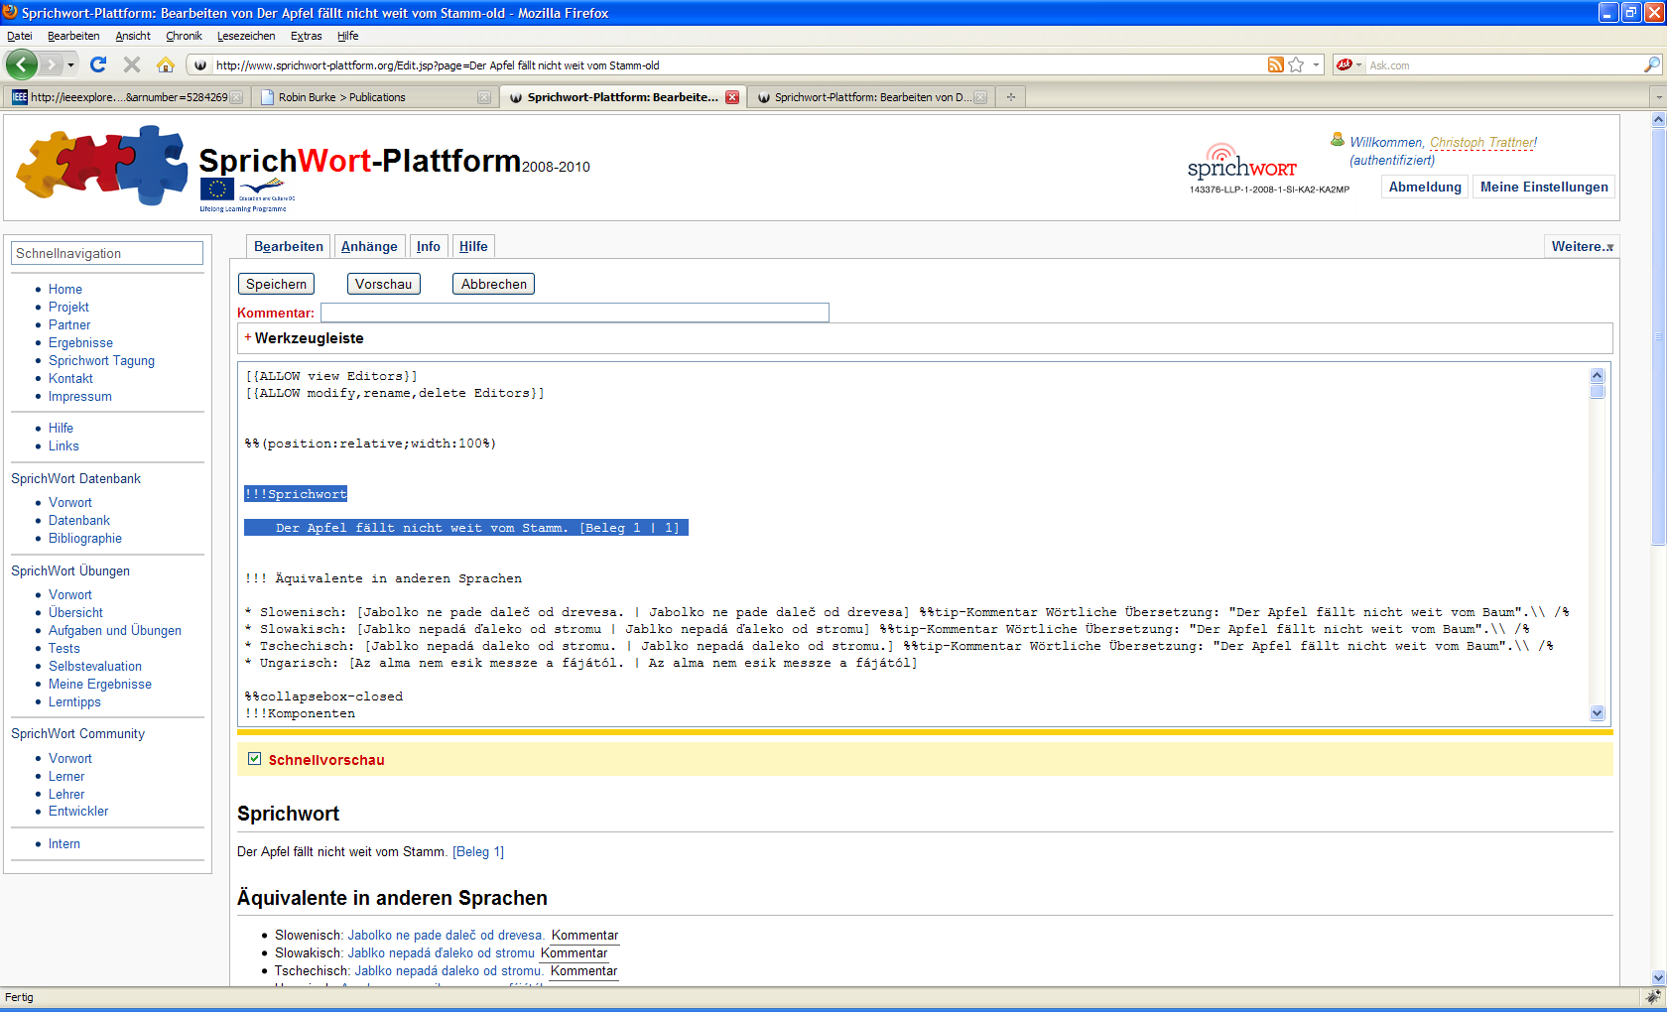
!!!Sprichwort
Der Apfel fällt nicht weit vom Stamm. [Beleg 1 | 1]
LÖSCHEN!!!

Slide 5
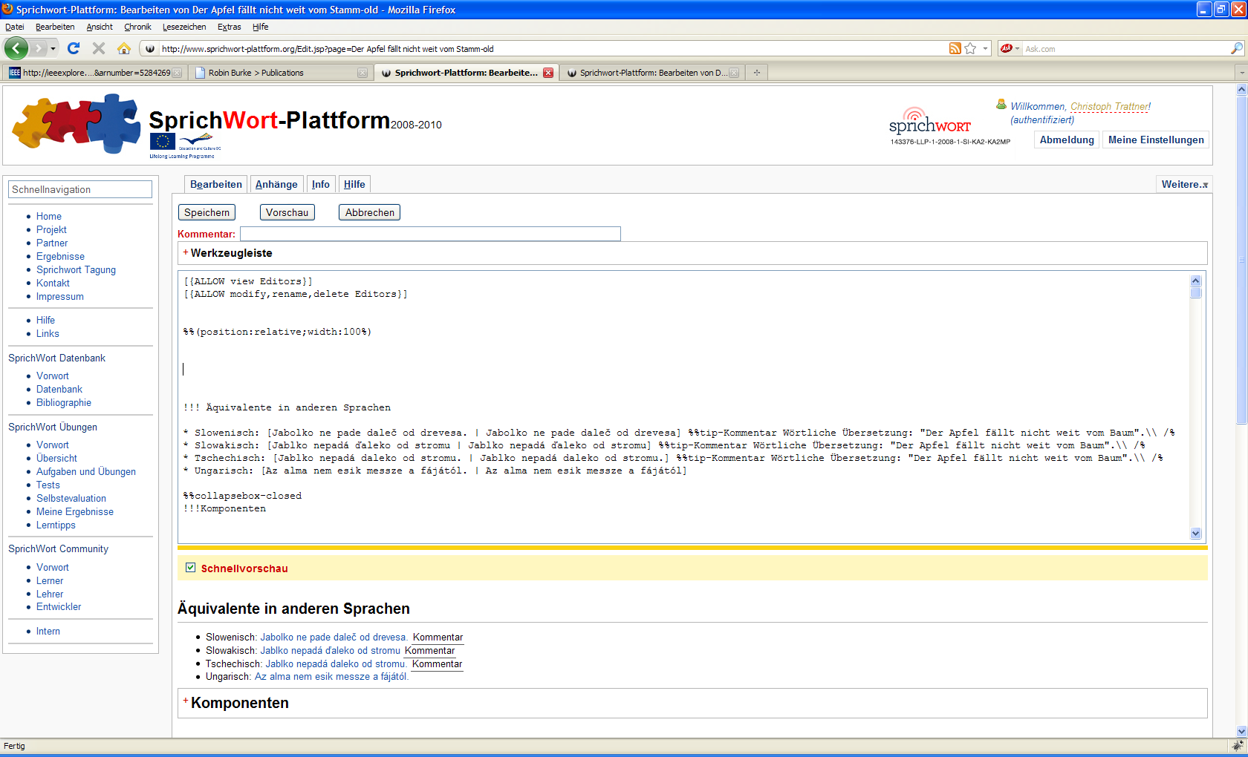

Slide 6
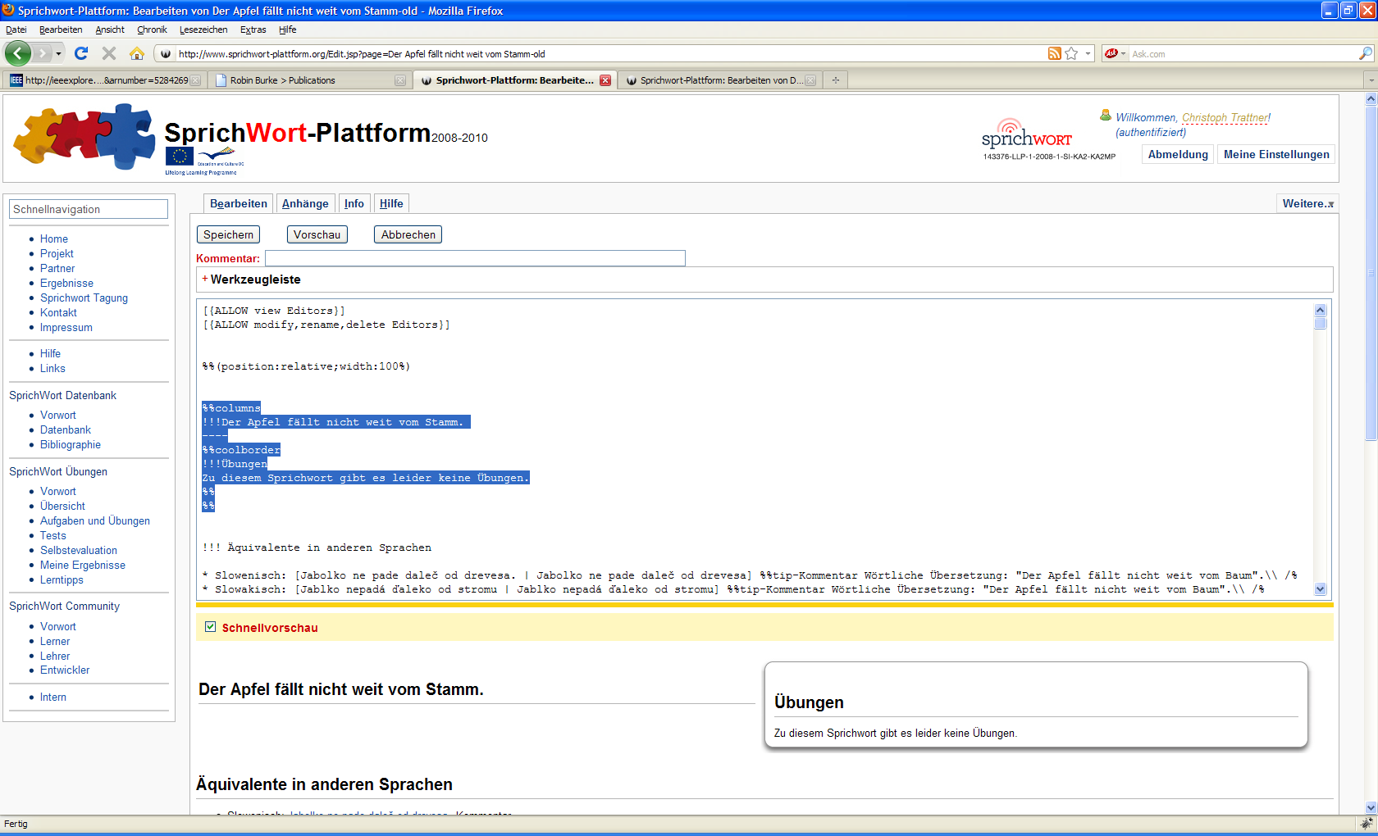
%%columns
!!!Der Apfel fällt nicht weit vom Stamm.
----
%%coolborder
!!!Übungen
Zu diesem Sprichwort gibt es leider keine Übungen.
%%
%%
Einfügen!!!

Slide 7
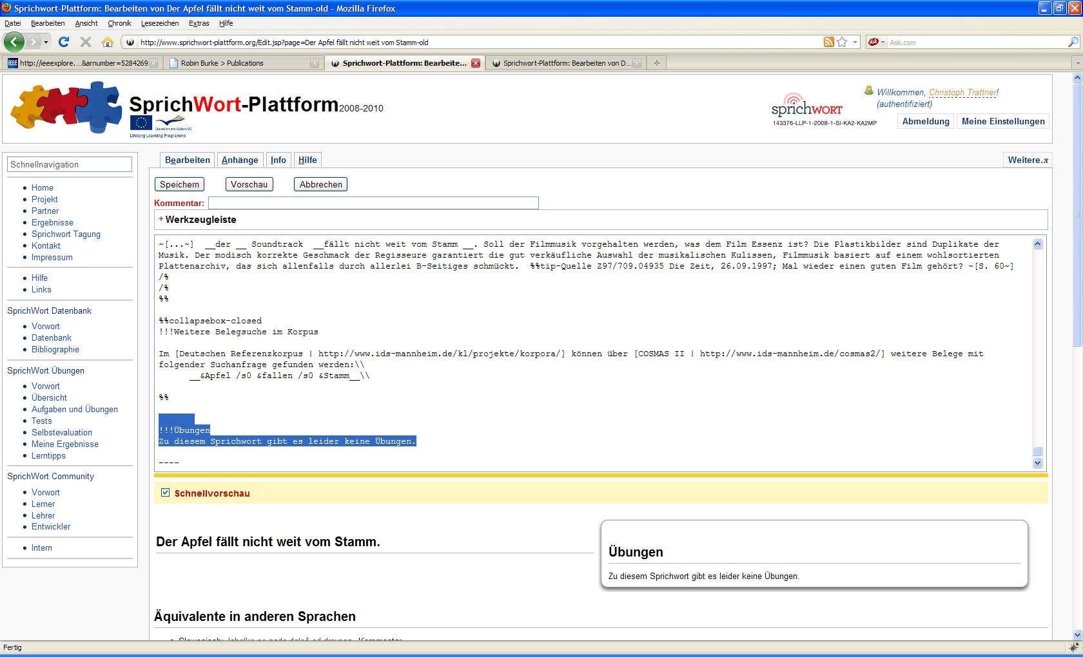
!!!Übungen
Zu diesem Sprichwort gibt es leider keine Übungen.
LÖSCHEN!!!

Slide 8
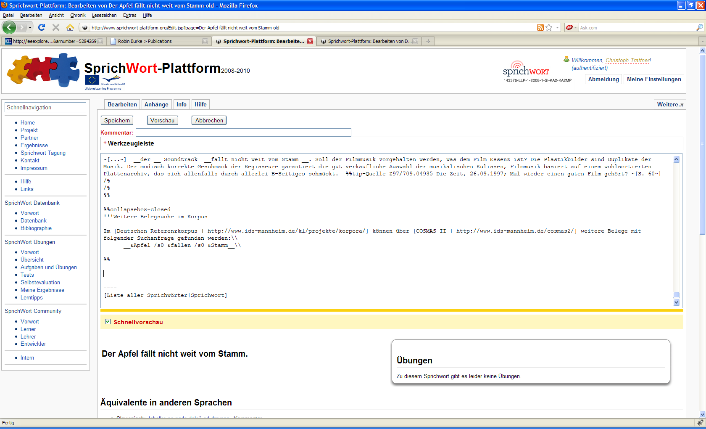

Slide 9
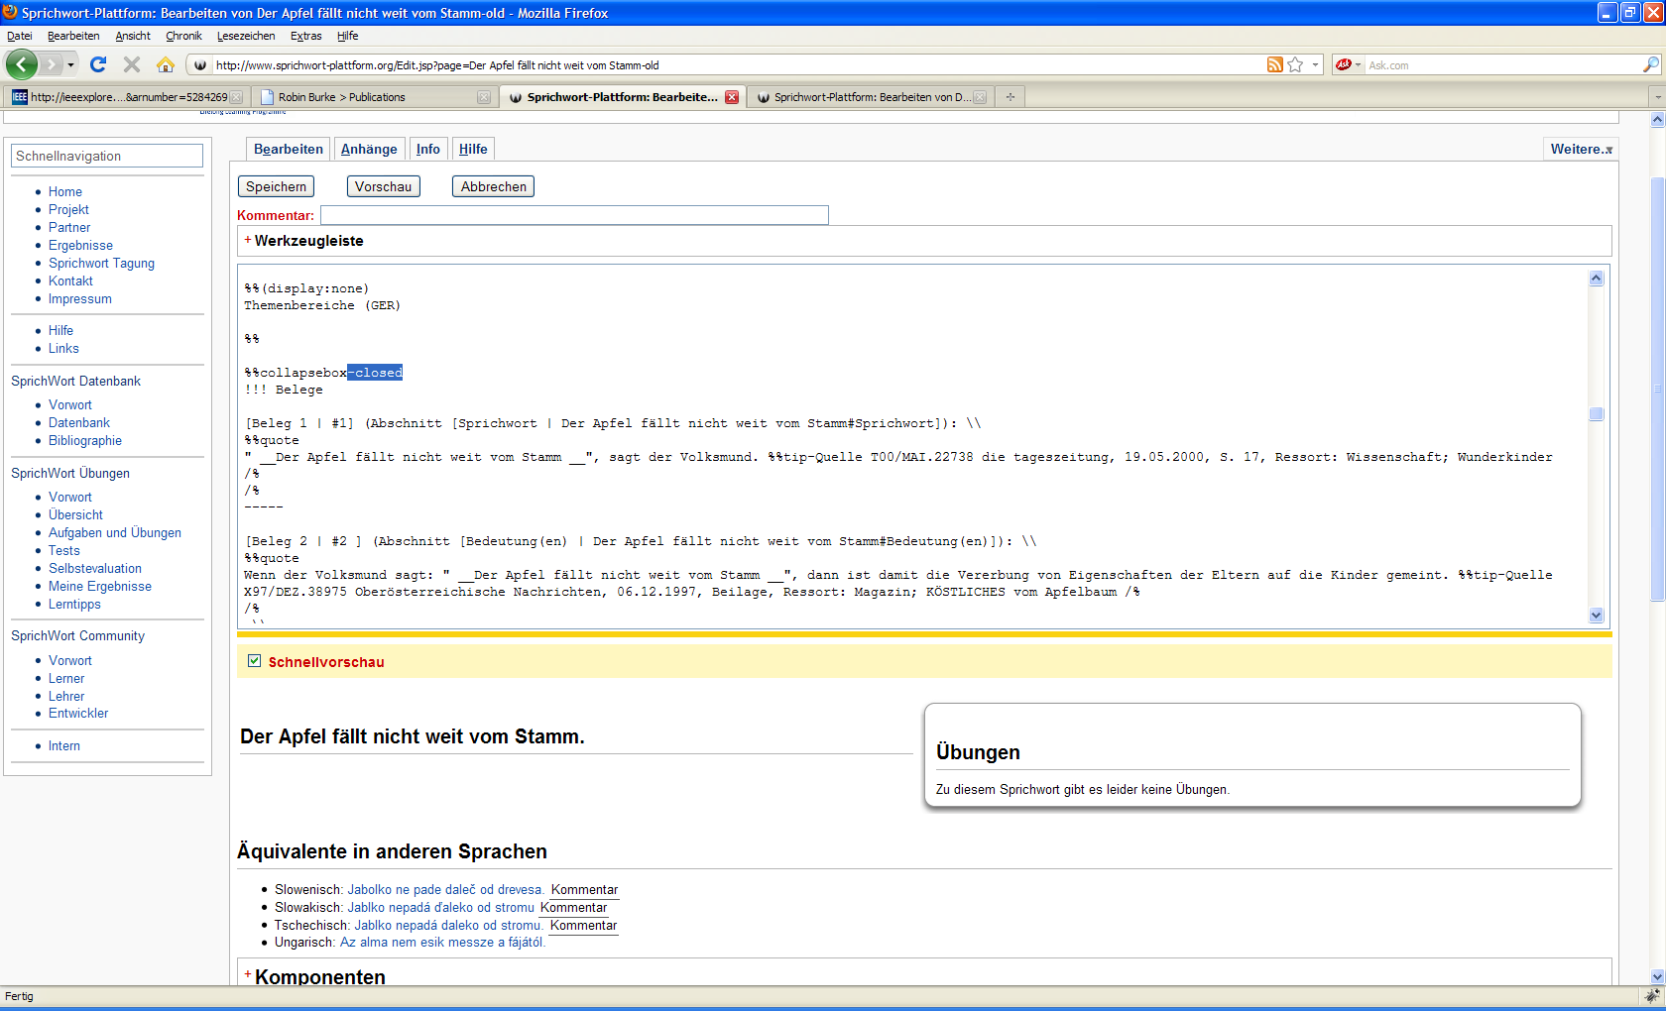
LÖSCHEN!!!
-closed

Slide 10
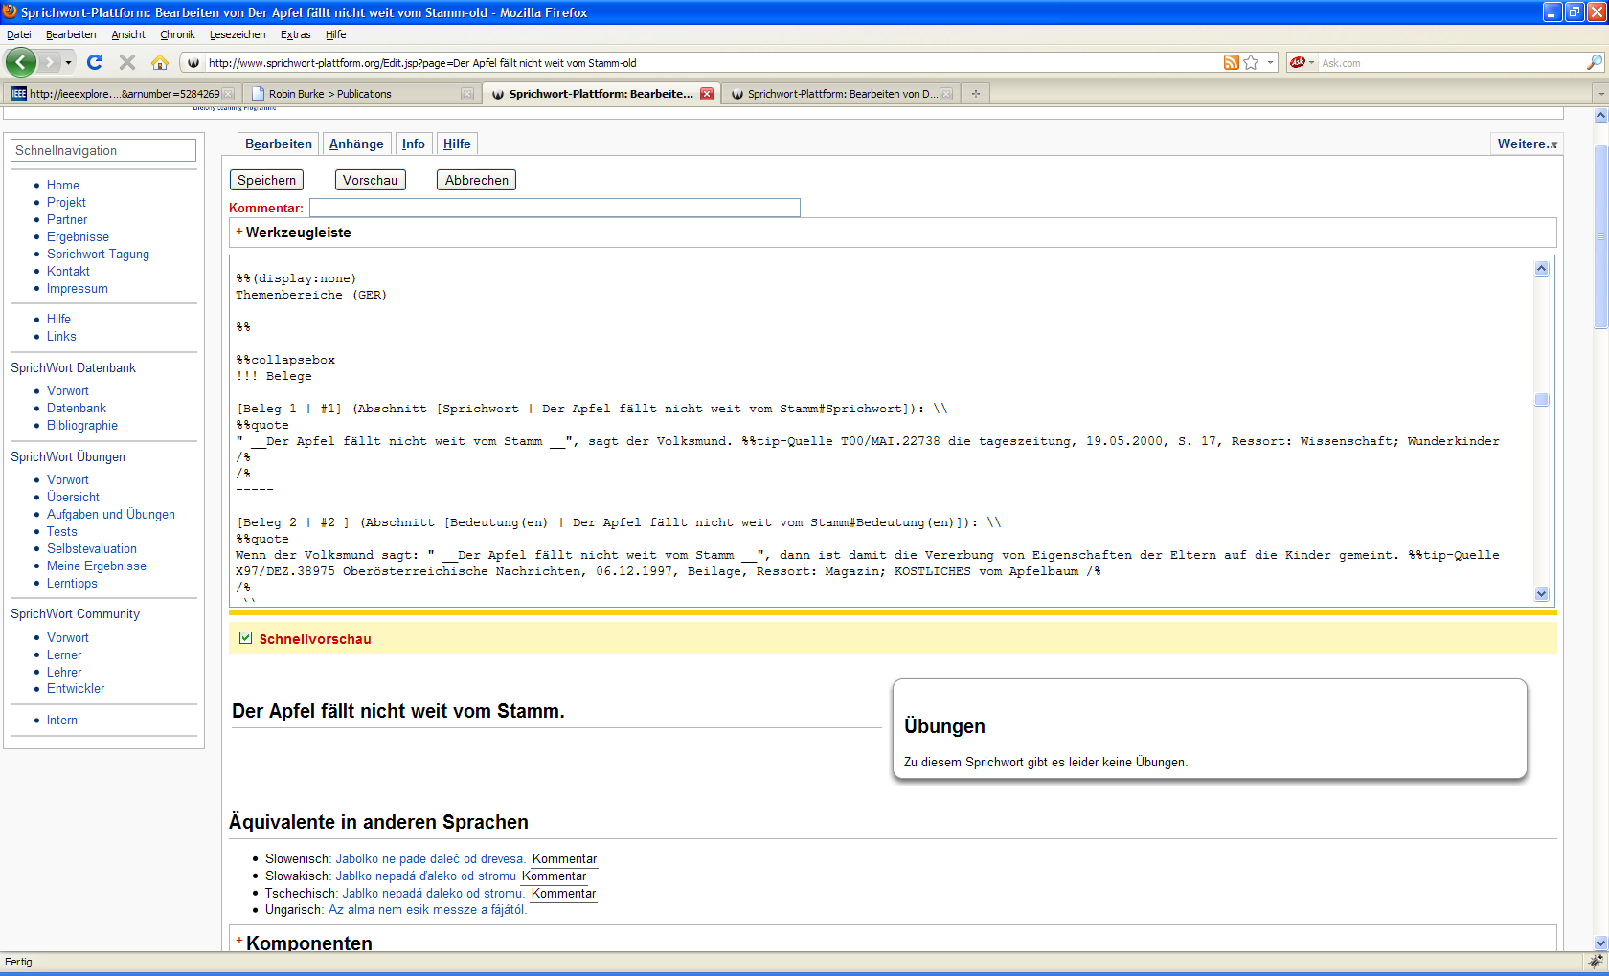

Slide 11
„Speichern“ klicken und fertig ☺
SPEICHERN!
DONE ☺

Slide 12
DONE!

